Slide 1
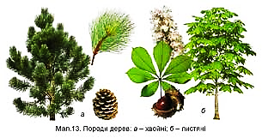
ВИДИ ДЕРЕВНИХ КОНСТРУКЦІЙНИХ МАТЕРІАЛІВ
Породи дерев: а – хвойні; б - листяні

Slide 2
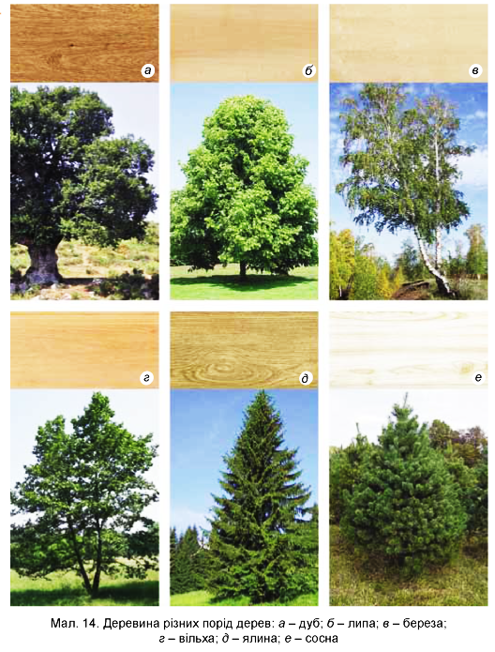
Деревина різних порід деревини:
а) дуб;
б) липа;
в) береза;
г) вільха;
д) ялина;
е) сосна

Slide 3
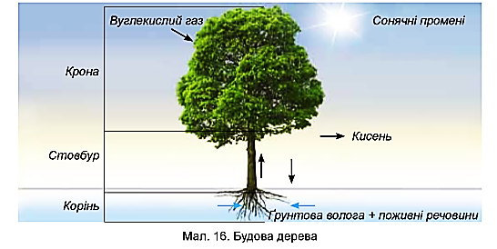
Будова дерева
Деревні матеріали легко піддаються обробці різними різальними інструментами: пилками, ножами, долотами, свердлами, напилками та іншими.
Елементи конструкцій з деревинних матеріалів надійно і міцно з’єднуються цвяхами, шурупами, а також склеюванням.

Slide 4
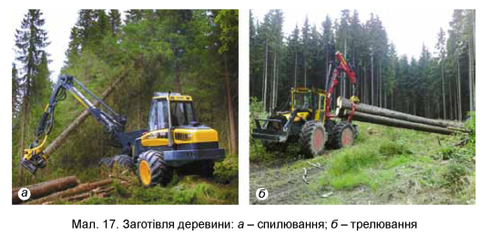
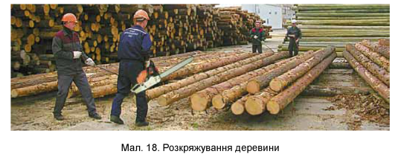
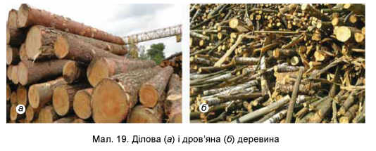
Заготівля деревини:
а) спилювання;
б) трелювання
Розкряжовування деревини
Ділова (а) і дров’яна (б) деревина
д

Slide 5
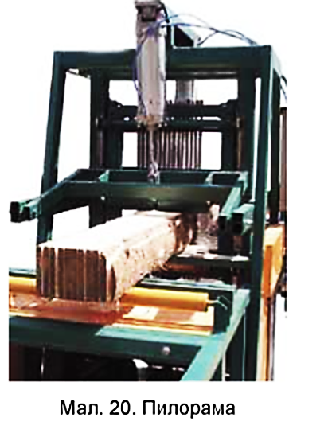
Отримання деревних матеріалів
Для отримання деревних матеріалів ділову деревину розрізають уздовж стовбура на спеціальних машинах - пилорамах

Slide 6
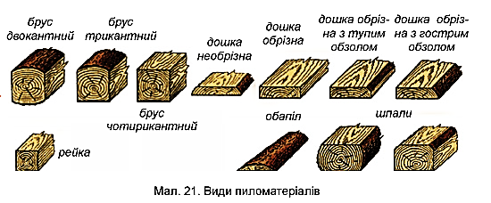
Види пиломатеріалів

Slide 7
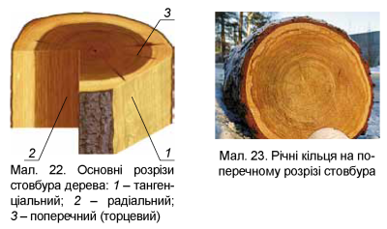

Основні розрізи стовбура дерева
1- тангенціальний;
2- радіальний;
3- поперечний (торцевий)
З пиломатеріалів виготовляють різноманітні вироби. Проте, щоб виріб був надійним у користуванні, мав привабливий зов-
нішній вигляд та низку інших якісних ознак, необхідно знати і враховувати під час його виготовлення особливості будови деревини. Її вивчають за трьома розрізами стовбура: поперечним (торцевим), радіальним і тангенціальним

Slide 8
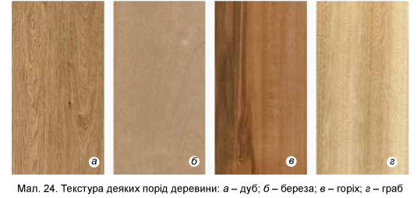
Текстура порід деревини
а- дуб; б- береза; в- горіх; г- граб

Slide 9
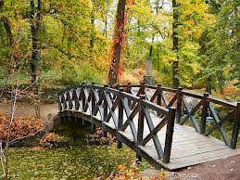
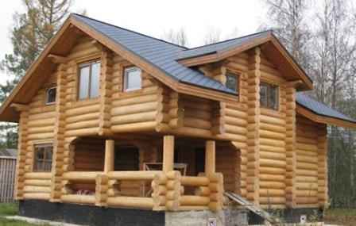
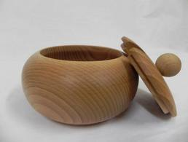
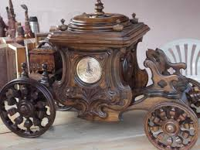
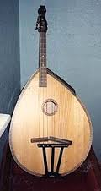
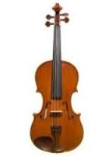
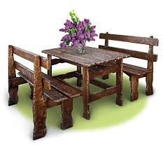
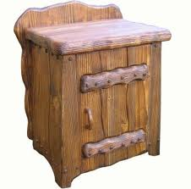
Вироби з деревини

Slide 10
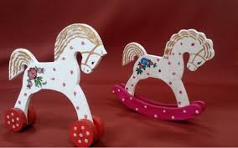
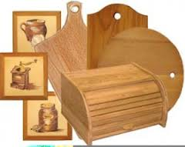
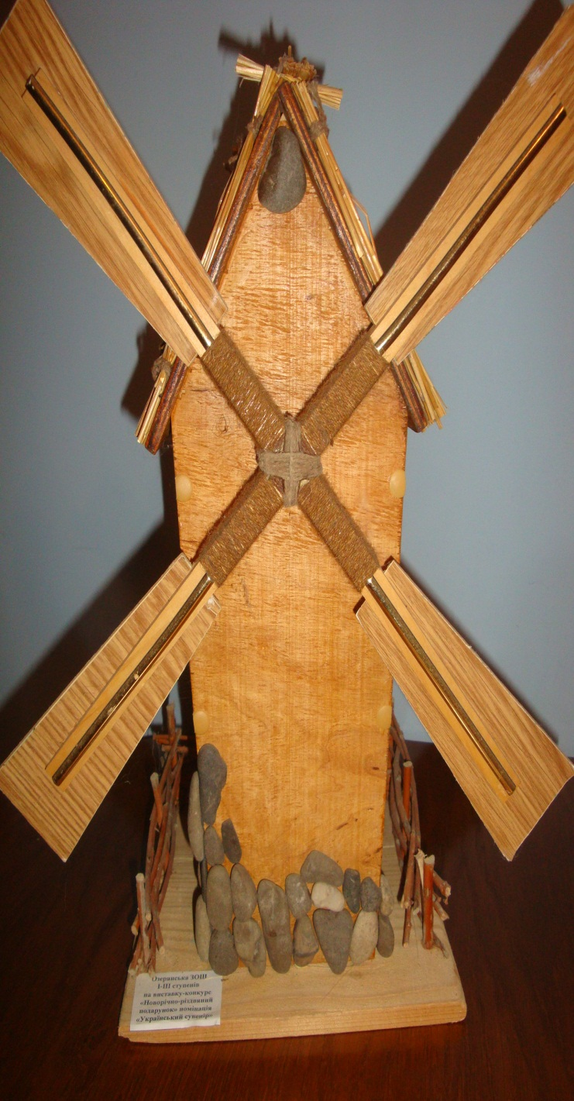
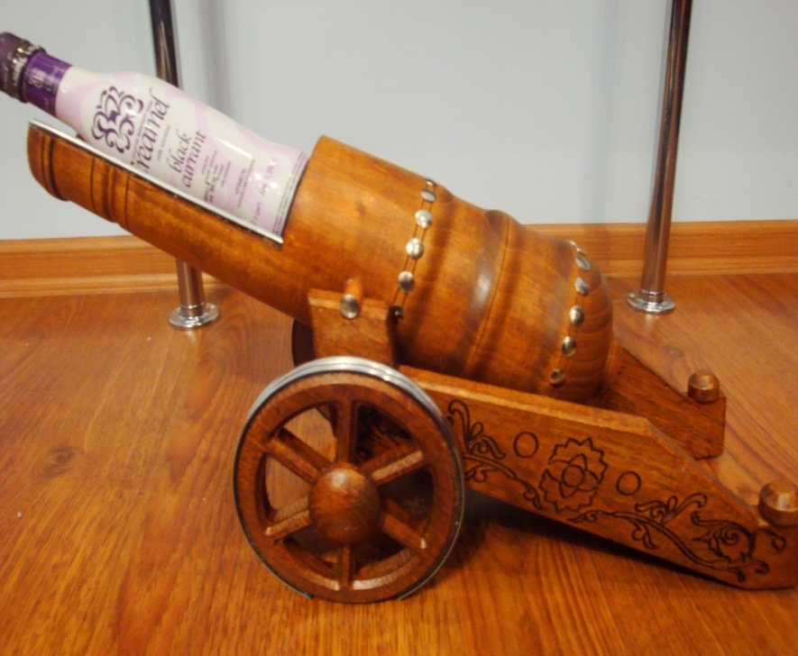
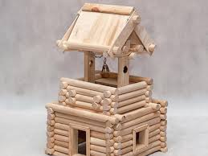
Учнівські роботи

